Slide 1

Система электронных ценников

Slide 2




Команда проекта
Программист
Зона ответственности:
Обеспечение программного обеспечения
Сапарова Алина
Зона ответственности:
Оборудование и установка систем
Решетникова Анастасия
Зона ответственности:
продвижение услуг
Технический помощник в установке эц
Зона ответственности:
Монтаж, модификация эц

Slide 3
Проблема
Средние и крупные сети продуктовых, бытовых и косметических магазинов
Поиск соответствующего ценника => неудовлетворенность покупателей
Несоответствие цены на полке и на кассе => жалобы со стороны покупателей и потеря выручки
Невозможность увидеть цену из-за физиологических особенностей => потеря покупателя
Решение проблемы
Внедрение системы электронных ценников с ПО

Slide 4
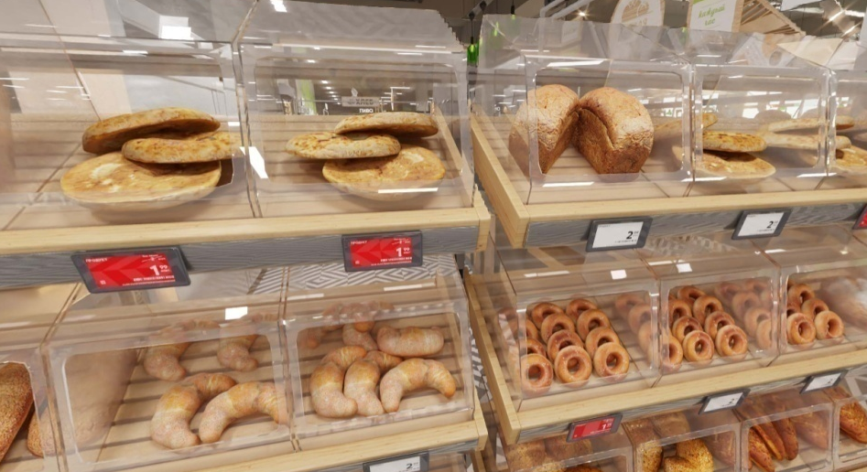
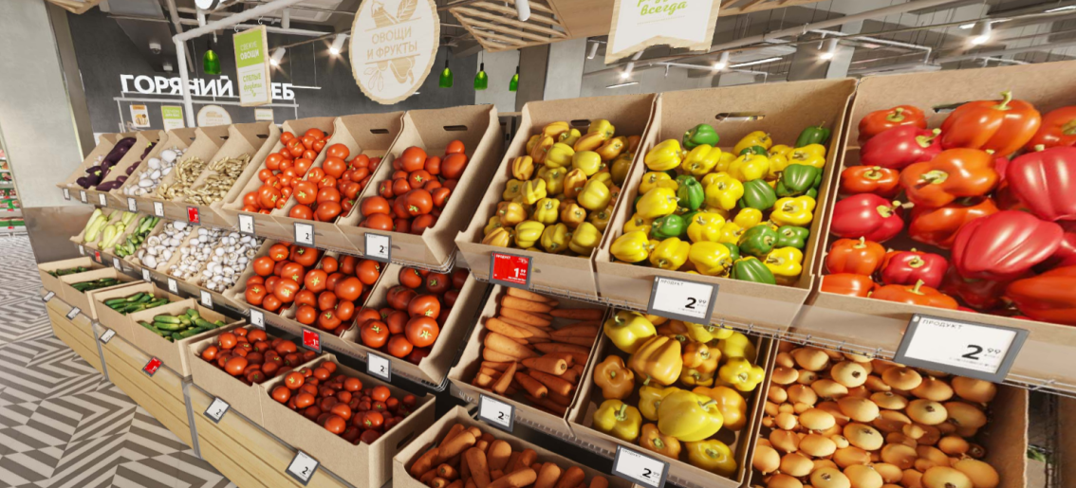
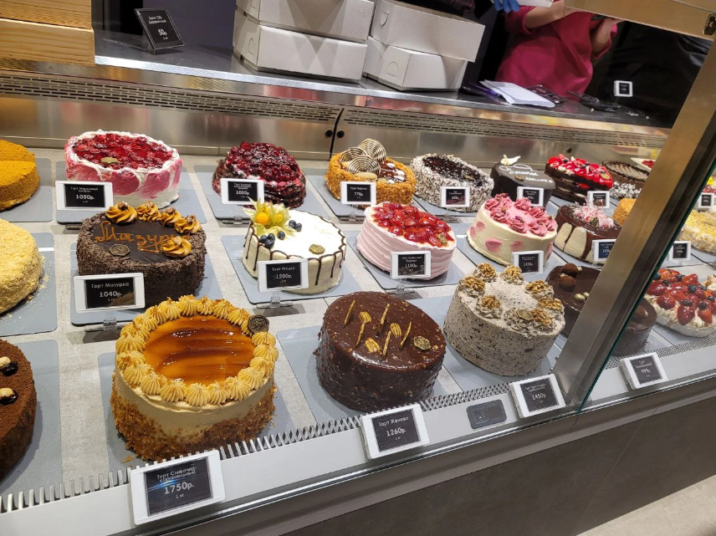
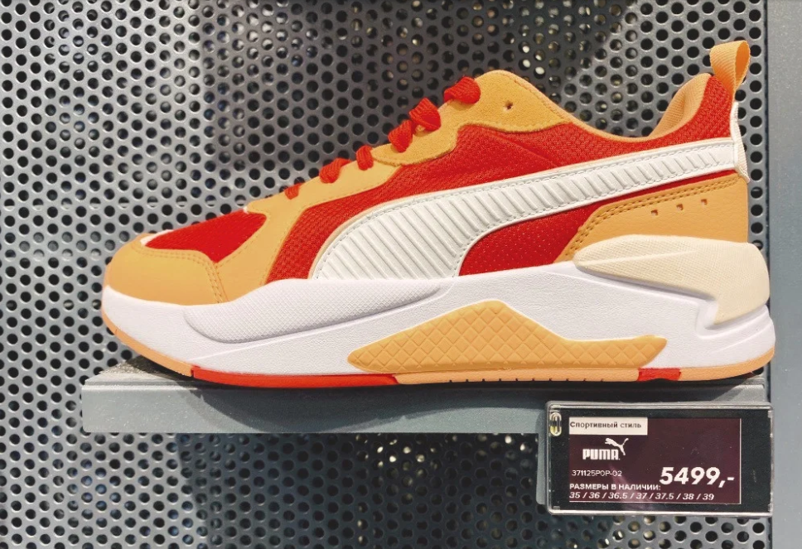
О проекте.

Slide 5

Роль проекта в обеспечении технологического суверенитета страны
Роль | Оценка
Инновационность | Инновация мирового уровня Россия Регион Импортозамещение Нет
Рынок НТИ | TechNet SafeNet NeuroNet HomeNet | HealthNet SportNet WearNet EduNet
Сквозные технологии | автоматизированные технические системы, сенсорные системы и методы обработки сенсорной информации, взаимодействия технических систем как между собой, так и с человеком.

Slide 6
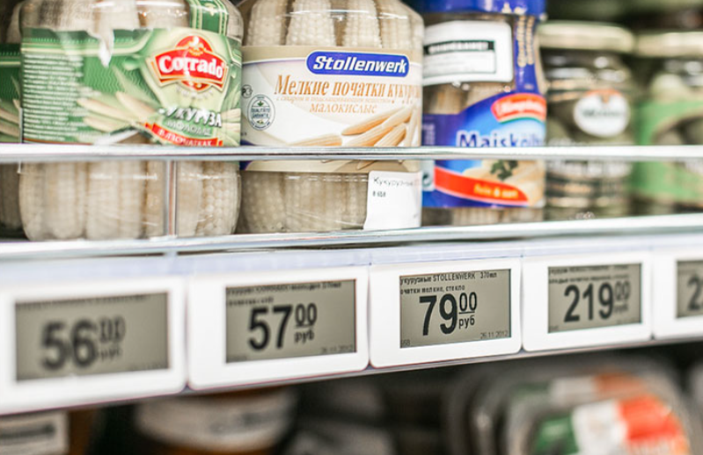
Целевая аудитория проекта
Такого рода технология полноценно может использоваться в сетевых магазинах, которые реализуют партии одинаковых товаров (продуктов, бытовой техники, и электроники).
В местах реализации штучного товара (авторских работ, продукции народно промысла) будут просто нерентабельны.
По этой же причине электронные ценники не годны для маленьких магазинов с одной или двумя кассами, где небольшой ассортимент товара, редко происходит смена товара или цены, редко проводятся маркетинговые акции и вообще не предусмотрены политикой магазина.

Slide 7
Потенциальный объем рынка
Сверху вниз (на примере КБ)
Прирост продуктовых магазинов составил около 12%
2022г- 99143
2023г – 88415
РАМ
14477 магазинов КБ в 2023г => около 16214 магазинов в 2024г
16214*1952990 (при номенклатуре около 1500) = 31 665 779 860 руб.
TAM, в стране на 2023г. – 14 477 КБ
14477*1952990= 28 273 436 230 руб.
SAM
14477*1%*1952990= 282 734 362 руб.
(144 магазина – 99%, будут разные причины отказа, т.е. остается 1% возьмут на тестовый режим, остальные останутся в режиме бумажных ценников)
SOM
144 магазина, столько готовы купить систему , предложив им эту систему, довести сделку до конца удастся с 10%, т.е.
14*1952990 = 27 341 860 руб.
РАМ
Потенциал
ТАМ
Перспектива
SAM
Стратегия и конкуренты
SOM
Тактика

Slide 8
Анализ конкурентов
Конкуренты Продукты/Услуги
Фирмы конкуренты
РусТехнология
Наши преимущества
Внедрение светодиодов
Внедрение сенсорных датчиков с голосовым помощником
Smart Price
Техносила
Пилот (80%)
vormatic
Надежный программно-аппаратный комплекс
Огромная сеть IOT-устройств
Опыт работы с крупными компаниями

Slide 9
Бизнес-модель
Ключевые партнёры | Ключевые виды деятельности | Ценностные предложения |  | Взаимоотношения с клиентами | Потребительские сегменты
 | Ключевые ресурсы |  |  | Каналы сбыта
Структура издержек |  |  | Потоки поступления доходов
Разработка модификаций для эц
работа по проектированию, интеграции и монтажу эц
• сервисное и техническое обслуживание после покупки
Индивидуальные поддержка
Автоматизированное обслуживание
Поставщики эц
Инвесторы
Инженер-программист
Компания по монтажу и обслуживанию эц
Экономия времени и трудозатрат
Сокращение издержек
Избавление от суеты
Снижение рисков
Быстрый обмен информацией
Отслеживание спроса и предложения
-массовый рынок
Вещественно-материальные ресурсы (оборудование, техника, комплектующие)
Интеллектуальные ресурсы
Персонал
Финансы (инвестиции, кредиты)
Прямые -торговые агенты, продажи через интернет)
Непрямые (партнерские магазины, оптовики)
Фиксированные (постоянные) издержки
Лицензионное ПО
ЗП сотрудникам
Налоги
Фин. обслуживание
Переменные издержки
материалы, комплектующие
Расходы на упаковку, транспортировку
Разовые сделки
Оплата подписки
Разработка ценников и внедрение модификаций
Установка и монтаж эц

Slide 10
Цель проекта по SMART
1. Внедрить уже существующие эц с модификациями (наличие подсветки, сенсорных датчиков с голосовым помощником)
2. Сократить трудозатраты во время выкладки на 20%, с момента введения в строй умных ценников и адаптации работников зала ≈ 3-4 недели
3. Повысить продажи за счет постоянного наличия эц (на 10-12%), а также достоверность цен
4. Снизить издержки на замену ценников (меняются автоматически за счет изменений в ПО)

Slide 11
Стартовые инвестиции при номенклатуре 1500
Статья затрат | Сумма, руб. | Источник
Регистрация (лицензия) | 90 000 | Привлеченные средства
Рекламные материалы | 20 000 | Собственные средства
Сервер | 80 000 | Заемные средства
Точка доступа | 25729 (от 5 шт за 1 шт)= 29 200 | Собственные средства
Держатель для эц | 270р(оптом)=315*266=83790 | Привлеченные средства
Ценник | 1100р = 1 650 000 | Грант
ИТОГО | 1 952 990

Slide 12
Организационный план
Выбранная организационно-правовая форма ИП
Выбранная система налогообложения УСН

Slide 13
Экономика проекта
( на примере 3 магазинов с номенклатурой 1500)
№ | Показатель | Ед.изм. | ИТОГО
1 | Объем продаж | шт. | 4500
2 | Доходы от операционной деятельности | руб. | 7 543 000
3 | Расходы от операционной деятельности | руб. | 5 528 970
4 | Прибыль (после налогообложения) | руб. | 1 993 889
5 | Точка безубыточности | шт.
6 | Точка безубыточности | руб.
7 | Срок окупаемости | год | 4
8 | Стартовые инвестиции | руб. | 1 952 990
9 | Рентабельность стартовых инвестиций | % | 43
10 | Рентабельность затрат | %

Slide 14
Координаты команды проекта
Сапарова Алина
alinasaparova2002@gmail.com
Решетникова Анастасия
n.resc@yandex.ru

Slide 15

Спасибо за внимание!

